Slide 1
5. Go의 시스템 타입

Slide 2
Go는 정적 타입(statically typed) 언어로 컴파일러가 프로그램 내의 모든 값의 타입을 알고 있다 -> 메모리 활용이 쉽고 버그를 줄일 수 있음
컴파일러는 값의 타입을 이용하여 두 가지 정보를 얻을 수 있음
-> 값에 할당해야 하는 메모리의 크기
-> 할당된 메모리를 통해 표현할 수 있는 값의 종류
Ex) int64 -> 8바이트(64비트), float32 -> 4바이트(32비트), bool -> 1바이트(4비트)
일부 참조 타입은 아키텍처에 따라 표현이 달라지기도 함
Ex) int -> 4바이트(32비트) 또는 8바이트(64비트)

Slide 3
5.1 사용자정의 타입
Go는 사용자가 직접 타입을 정의하는 것을 허용
새로운 데이터 타입을 선언할 때는 내장 타입들과 마찬가지로 컴파일러에게 정보의 크기 및 표현 방법을 설정해주어야 한다

Slide 4
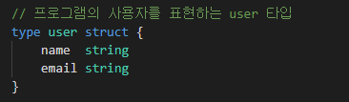
struct(구조체)
-> 고정된 개수의 유일한 필드로 구성하여 선언
-> 각 필드는 내장 타입이나 다른 사용자 정의 타입 등 이미 설정된 타입을 사용하여 선언
구조체를 선언할 때는 type 키워드 다음에 새로운 타입의 이름을 지정 후 struct 키워드 입력
2. 타입을 선언 해야 값을 생성할 수 있음

Slide 5
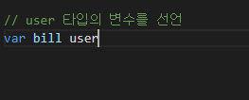
Var
변수를 선언하면 표현하는 값이 항상 초기화
-> 특정한 값으로 초기화
-> 변수의 타입에 대한 기본 값(0, 빈 문자열, false)
변수가 선언되어 제로 값으로 초기화될 때는 var 키워드 사용
-> 변수가 제로 값으로 초기화되었음을 알리는 용도로 사용

Slide 6
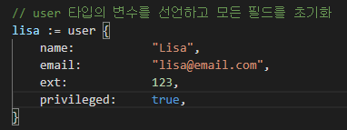
변수 선언 연산자(variable declaration operator)
:= 를 사용
한 번의 연산으로 변수의 선언 및 초기화 작업을 수행

Slide 7
변수 선언 연산자(variable declaration operator) 1
구조체 리터럴을 이용해 구조체 타입을 초기화
구조체 내에 정의된 각각의 필드와 값을 한 줄에 하나씩 선언
순서는 중요하지 않다

Slide 8

변수 선언 연산자(variable declaration operator) 2
필드 이름 없이 구조체 타입을 초기화
콤마로 구분하여 한 줄로 나열하되, 마지막 콤마는 생략
구조체에 필드를 정의한 것과 동일한 순서로 나열

Slide 9
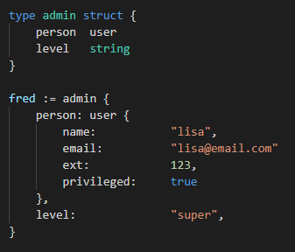
다른 구조체 타입의 필드 선언
Person 필드를 초기화하기 위해서는 user 타입의 값을 선언해야 함

Slide 10

내장 타입을 바탕으로 새로운 타입을 선언
Duration 타입은 지속된 시간을 나노초 단위로 표현하는 타입
내장 타입인 int64를 이용해 값을 표현
-> Duration 타입의 선언에 대하 int64 타입이 Duration 타입의 기반 타입
Duration과 int64는 서로 다른 두 개의 타입

Slide 11
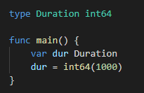
내장 타입을 바탕으로 새로운 타입을 선언
Duration 타입 선언
변수 dur을 선언하고 제로 값으로 초기화
에러 : int64 타입의 값은 Duration 타입의 값으로 사용할 수 없다.
-> 설령 호환이 가능한 타입이라 하더라도 다른 타입에 대입할 수 없다
-> 컴파일러는 서로 다른 타입의 값을 묵시적으로 변환하지 않음

Slide 12
5.2 메서드(method)
메서드는 사용자가 정의한 타입에 행위를 정의하기 위한 방법
func 키워드와 함수 이름 사이에 추가 매개변수를 정의한 함수

Slide 13
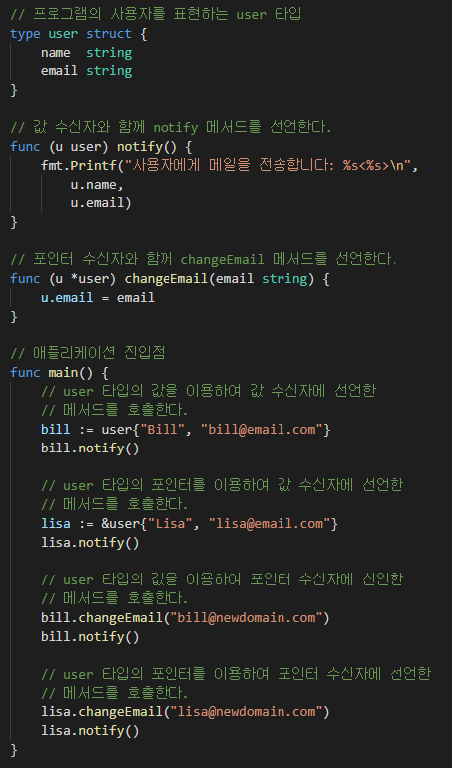
listing11
Notify()와 changeEmail() 두개의 메서드 정의
func 키워드와 함수 이름 사이의 매개변수 : 수신자(receiver)
-> 함수를 특정 타입에 바인딩하는 역할
-> 값 수신자(value receiver), 포인터 수신자(pointer receiver)
수신자가 정의된 함수를 메서드(method)

Slide 14

값 수신자(value receiver) 포인터 수신자(pointer receiver)
User 타입의 값을 이용하여 notify 메서드 호출
User 타입의 변수 bill을 선언 후 이름과 메일 주소 초기화
Bill 변수를 이용하여 notify 메서드 호출
문법 자체는 패키지에 정의된 함수를 호출하는 것과 유사
-> 메서드 호출에 사용된 bill이 패키지 이름이 아닌 변수

Slide 15

포인터 수신자(pointer receiver)
User 타입의 값을 이용하여 notify 메서드 호출
User 타입의 변수 lisa를 선언 후 이름과 메일 주소 초기화
포인터 변수를 이용하여 notify 메서드 호출
메서드 호출이 가능하도록 하기 위해 Go는 포인터 값을 메서드의 수신자에 적합한 값으로 조정
-> (*lisa).notify()
-> 포인터 값을 역참조하여 값 수신자에 정의된 메서드를 호출할 수 있도록 도움
->notify 메서드는 값의 복사본을 대상으로 작업을 수행, 이 경우에는 lisa 포인터 변수를 가리키는 값을 본사본을 갖게됨

Slide 16
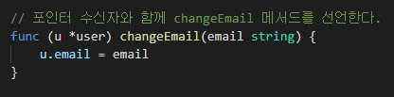


포인터 수신자(pointer receiver)
changeEmail 메서드의 수신자가 user 타입의 값이 아니라 포인터
-> 포인터 수신자에 정의한 메서드를 호출하면 메서드를 호출하기 위해 사용된 값을 메서드가 공유
changeEmail 메서드 내에 lisa 포인터가 가리키는 값에 대해 이루어진 모든 변경 사항은 메서드 호출이 리턴된 이후에도 계속해서 유지됨
포인터 수신자에 정의된 메서드는 값을 이용해서도 호출이 가능
-> 포인터 수신자의 장점, 값 수신자는 메서드의 호출하는 시점에 생성된 값의 복사본을 전달받지만 포인터수신자는 실제 값을 전달받기 때문
Go는 메서드를 호출하는 값을 메서드 수신기의 값으로 알아서 조정
-> (&bill).changeEmail(bill@newdomain.com)

Slide 17
값을 참조하여 메서드 호출에 적합한 수신자 타입으로 변환
메서드의 본래 수신자와 일치하지 않는 값과 포인터를 이용해도 메서드를 호출할 수 있도록 허용

Slide 18
5.3 타입의 본질
새로운 타입을 정의한다
타입의 값에 무언가를 더하거나 삭제해야 한다면 새로운 값이 생성되어야 하는가 아니면 기존의 값이 변경되어야 하는가?
새로운 값 : 값 수신자
기본 값의 변경 : 포인터 수신자

Slide 19
5.3.1 내장타입
내장 타입은 언어 차원에서 지원되는 타입(int, float, bool, …)
근원적인(primitive) 성질을 가지고 있어서 이 타입의 값들로부터 추가하거나 제거하면 기본값이 변경되지 않고 반드시 새로운 값이 생성

Slide 20
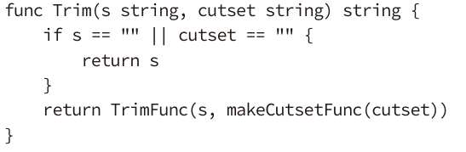
Trim(strings)
작업의 대상이 되는 문자열 값과 탐색할 문자를 매개변수로 전달받음
작업을 수행한 결과를 가진 새로운 문자열 값을 리턴
호출자가 원래 가지고 있던 문자열 값의 복사본을 이용해 작업을 수행, 새로운 문자열 값의 복사본을 리턴
문자열은 정수, 실수, 불리언 타입과 마찬가지로 기본 데이터 타입이기 때문에 함수나 메서드에 전달되거나 리턴될 때 항상 복사본이 생성

Slide 21
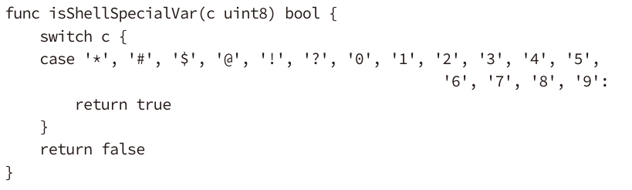
isShellSpecialVar(env)
Uint8 타입의 값을 전달받아 bool 타입의 값을 리턴
매개변수나 리턴 값을 공유하기 위해 포인터가 사용되지 않았음
함수의 호출자는 자신이 보유하고 있는 uint8 타입 값의 복사본을 전달하고 true, false 리턴

Slide 22
5.3.2 참조타입
슬라이스, 맵, 채널, 인터페이스, 함수 타입이 존재
이런 타입의 변수를 선언하면 헤더 값(header value)이라고 불리는 값이 생성
기술적으로는 문자열 역시 참조 타입의 값
참조 타입을 위한 각각의 헤더 값들은 기반 데이터 구조에 대한 포인터를 가짐
기반 데이터 구조를 관리하기 위해 필요한 필드들 역시 정의하고 있음
헤더 값은 복사를 염두하여 만들어졌기 때문에 참조 타입 값을 공유해서는 안됨
헤더 값이 이미 포인터를 가지고 있기 때문에 참조 타입의 값의 복사본을 전달하기만 하면 기반 데이터 구조는 자동적으로 공유

Slide 23

Ex01)
바이트의 슬라이스 타입을 기초로 한 IP 타입을 선언
Go의 컴파일러는 사용자정의 타입에 대해서만 메서드를 선언할 수 있도록 강제
기반 타입에 대해 필요한 동작을 정의해야 할 때는 내장 타입이나 참조 타입을 기초로 새로운 타입을 생성하면 이미 정의된 타입에 필요한 동적을 선언할 수 있어 편리

Slide 24
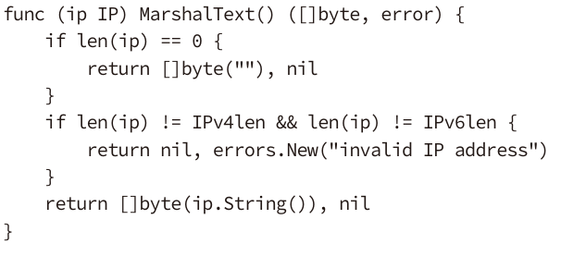
Ex01)
MarshalText 메서드는 IP 타입의 값 수신자를 이용하여 선언됨
참조 타입의 값을 공유할 것이 아니므로 값 수신자를 이용해 선언하는 것
함수나 메서드에 참조 타입의 값을 전달할 때도 마찬가지

Slide 25
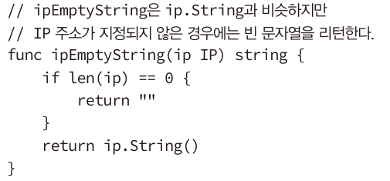
Ex01)
IP타입을 매개변수로 사용
호출자가 참조 타입의 값을 매개변수에 전달하더라도 그 값이 함수와 공유되지 않음
함수에는 호출자의 참조 타입 값의 복사본이 전달됨, 리턴 값 또한 마찬가지
결과적으로 참조 타입 값들이 기본 데이터 값처럼 활용

Slide 26
5.3.3 구조체 타입
기본형 또는 비기본형 성질을 모두 가질 수 있는 데이터 값을 표현 가능
값에 무언가를 더하거나 뺄 때 구조체 타입의 값이 변경되지 않아야 한다면 내장 타입 및 참조 타입을 위한 가이드 라인을 준수

Slide 27
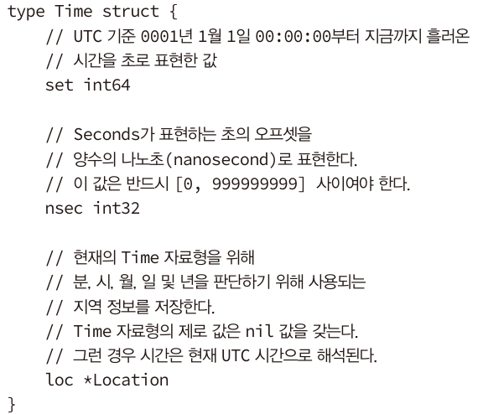
Time(time) - 기본형

Slide 28
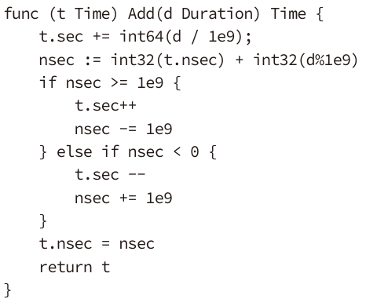
Time(time) - 기본형
값 수신자를 이용해 선언되어 있으면 새로운 Time 값을 리턴
호출자의 Time 값에 대한 복사본을 가져와 필요한 작업을 수행한 후 자신이 보유하고 있던 Time 값의 복사본을 다시 호출자에게 리턴
호출자는 필요에 따라 자신이 가지고 있던 Time 값을 메서드가 리턴한 값으로 대체할 것인지를 결정하면 됨

Slide 29
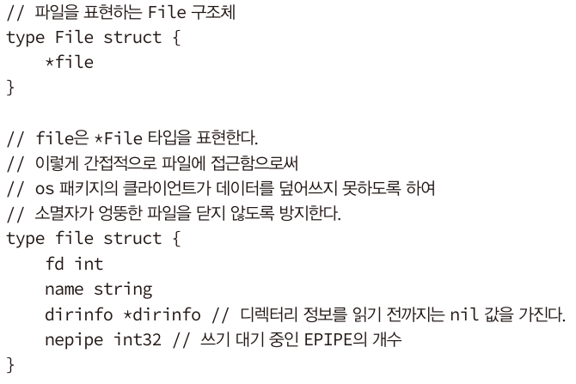
File- 비기본형
이 타입의 값은 여기저기에 복사되기에는 안전하지 못함
프로그래머가 복사본을 생성하는 것을 막을 수는 없기 때문에 File 타입을 작성할 때 숨겨진 타입에 대한 포인터를 포함
타입 임베딩 방법을 통해 특정 타입에 대한 간접적인 접근을 허용하여 값이 복사되는 것을 방지
반드시 모든 구조체 타입을 데이터를 보호하도록 만들어야 할 필요는 없음

Slide 30

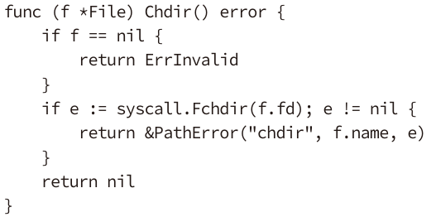
File- 비기본형
Open 함수는 호출자와 File 타입을 공유하기 위해서 포인터를 사용
Open 함수는 File 타입의 값을 생성한 후에 그에 대한 포인터를 리턴
-> 리턴된 값의 본질이 비기본형
Chdir 메서드는 포인터 수신자를 이용해 선언되었지만 실제로 이 메서드가 수신된 값을 변경하지는 않음
File 타입의 값은 비기본형이기 때문에 그 값이 복사되는 것이 아님

Slide 31
5.4 인터페이스
다형성(polymorphism) : 타입을 작성할 때 다양한 동작을 수행할 수 있는 코드 작성을 가능하게 해주는 기법
어떤 타입이 인터페이스를 구현하면 그 타입의 값을 통해 그 기능을 외부에 노출할 수 있다

Slide 32
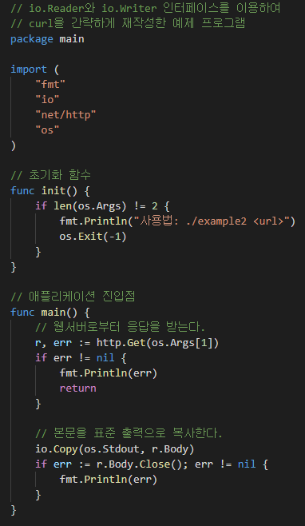
5.4.1 표준 라이브러리
Http 패키지의 Get 함수 호출
-> 서버와의 통신이 성공하면 http.Response 타입의 포인터를 리턴
-> http.Response 타입은 io.ReadCloser 인터페이스 타입의 Body라는 필드를 제공
Body 필드를 io.Copy 함수의 두 번째 매개변수로 전달
Io.Copy 함수의 두 번째 매개변수는 io.Reader 인터페이스 타입, 그 값은 스트림으로 전달되는 데이터를 표현
4. io.Copy 함수의 첫 번째 매개변수는 데이터를 기록할 목적지를 표현

Slide 33
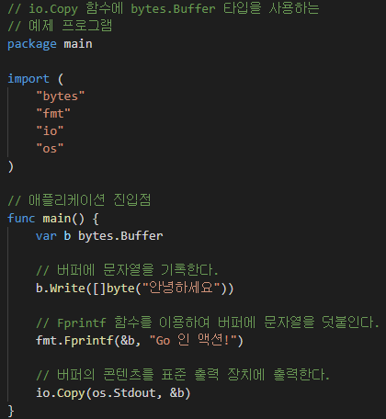
5.4.1 표준 라이브러리
인터페이스를 이용하여 문자열을 연결한 후 표준 출력으로 데이터를 스트리밍
Bytes 패키지가 제공하는 Buffer 타입의 변수 선언
Write 메서드를 호출하여 문자열을 버퍼에 기록
fmt 패키지의 Fprintf 함수를 이용하여 버퍼에 저장된 문자열에 두 번째 문자열을 덧붙임

Slide 34
5.4.2 인터페이스의 구현 기법
인터페이스는 단지 행위를 선언하기 위한 타입
인터페이스 타입이 직접 구현하지 않고 사용자정의 타입이 메서드 형태로 구현해야 함
사용자정의 타입이 인터페이스 타입에 선언된 메서드를 구현하면, 사용자정의 타입 값은 인터페이스 타입의 값에 대입하여 활용할 수 있음 -> 사용자정의 타입의 값이 인터페이스 값으로 저장
사용자정의 타입이 인터페이스에 선언된 메서드를 구현하지 않으면 인터페이스 자체는 아무런 동작을 실행할 수 없기 때문에 사용자정의 타입을 구현 타입(concrete type)이라고 부름

Slide 35
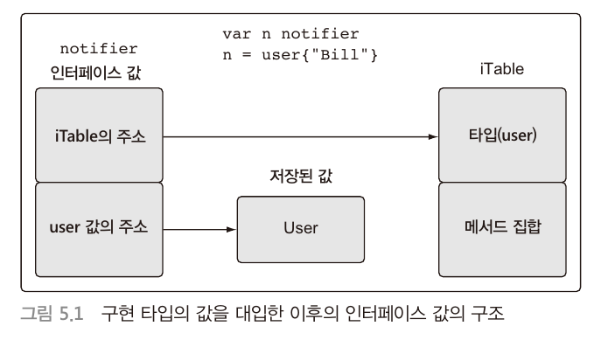
Ex01)
인터페이스 값은 두 개의 워드(word, 2바이트로 구성된 데이터)로 구성된 데이터 구조
첫번째 워드는 iTable 이라고 불리는 내부 테이블에 대한 포인터를 가지고 있음
이 테이블은 저장된 값에 대한 타입 정보를 저장
iTable 테이블은 저장된 값의 타입과 그 값에 관련된 메서드의 목록을 가짐
두번째 워드는 저장된 값에 대한 포인터

Slide 36
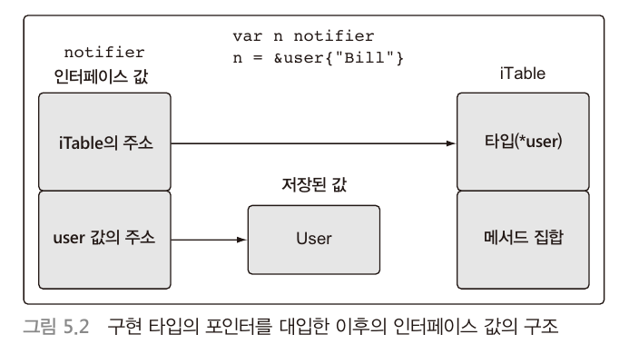
Ex02)
인터페이스 값에 포인터를 대입했을 때의 구조
타입 정보는 저장된 타입에 대입된 포인터
대입된 주소는 인터페이스 값의 두 번째 워드에 저장됨

Slide 37
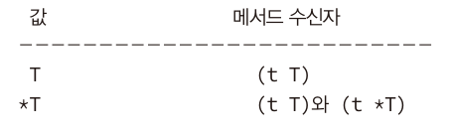
5.4.3 메서드 집합
타입 T 값의 메서드 집합은 값 수신자에 선언된 메서드만을 가짐
반면 T 포인터의 메서드 집합은 값과 포인터 수신자에 선언된 메서드를 모두 가짐

Slide 38
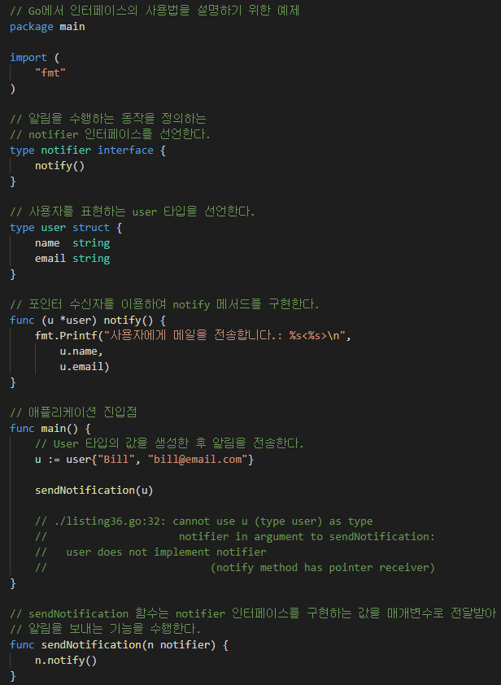
5.4.3 메서드 집합
메서드 집합은 인터페이스를 준수하는 것과 관련된 규칙들을 정의
코드를 실행하면 sendNotification 함수 호출 단계에서 컴파일러 오류 발생
메서드 집합(method sets) : 주어진 타입 값이나 포인터와 관련된 메서드 집합을 정의
-> 수신자의 종류에 따라 메서드가 값에 관련된 것인지, 포인터 혹은, 둘 다 관련이 있는지 결정
포인터 수신자를 이용하여 인터페이스를 구현 했지만, user 타입의 값을 전달

Slide 39
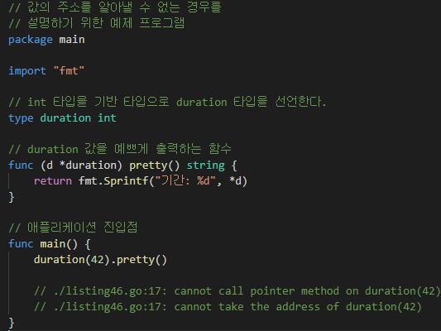
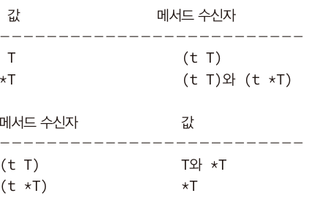
5.4.3 메서드 집합
Duration 타입의 값의 주소를 알아내려고 함
하지만 알아낼 수 없음
값의 주소는 항상 알아낼 수 있는 것이 아님
4. 값에 대한 메서드 집합은 오로지 값 수신자에 구현된 메서드만을 가질 수 밖에 없음

Slide 40
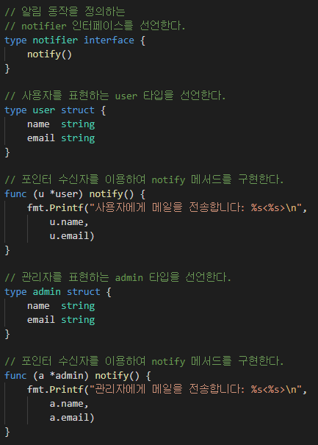
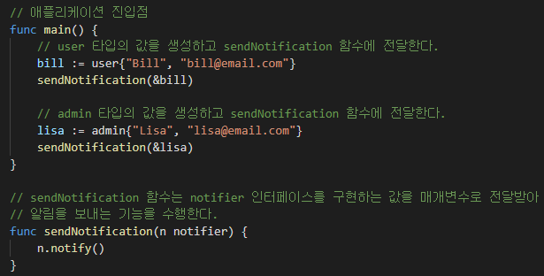
5.4.4 다형성
두 개의 구현 타입이 notifier 인터페이스를 구현
어떤 구현 타입이든 인터페이스를 구현할 수 있으므로 매개변수에 전달된 구현 타입이 notify 메서드를 구현하고 있다면 구현 타입의 종류와 관계없이 그 메서드를 호출할 수 있음

Slide 41
5.5 타입 임베딩(type embedding)
Go에서는 기존의 타입을 확장하거나 그 동작을 변경하는 것이 가능
코드의 재사용은 물론 새로운 수요에 따라 기존 타입의 동작을 변경할 때 유용
타입 임베딩 : 기존에 선언된 타입을 새로운 구조체 타입의 내부에 선언하는 것
이렇게 포함된 타입은 새로운 외부(outer) 타입의 내부(inner) 타입으로 활용

Slide 42
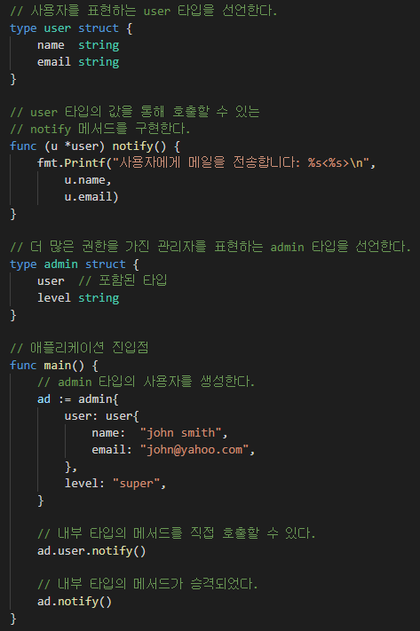
5.5 타입 임베딩(type embedding)
타입을 포함하는 방법과 포함된 타입의 식별자에게 접근하는 방법
타입을 포함하려면 포함하고자 하는 타입을 필드 이름을 선언하는 곳과 같은 위치에 선언
구조체 리터럴을 이용해 내부 타입의 초기화를 수행하는데, 내부 타입에 접근하기 위해 타입의 이름을 이용하고 있음
내부 타입은 자신의 정체성을 결코 잃어버리지 않으며 언제든지 직접 접근이 가능

Slide 43
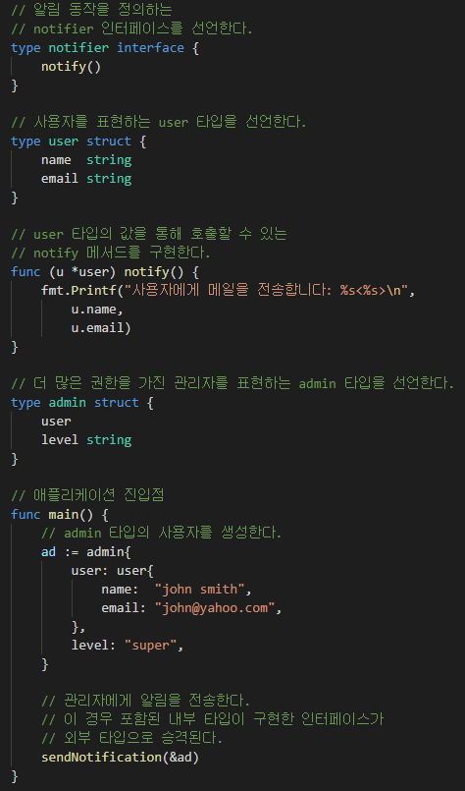
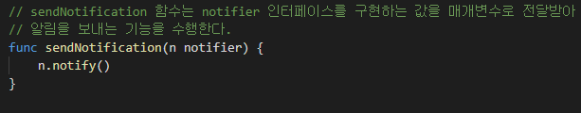
5.5 타입 임베딩(type embedding)
앞의 예제를 수정한 것
Notifier 인터페이스 선언
Admin 타입은 인터페이스를 구현하지 않았음
내부 타입이 승격되기 때문에 내부 타입이 구현한 인터페이스 역시 외부타입으로 승격됨
즉, 내부 타입 덕분에 이제는 외부 타입 역시 자동적으로 인터페이스를 구현하게 된 것

Slide 44
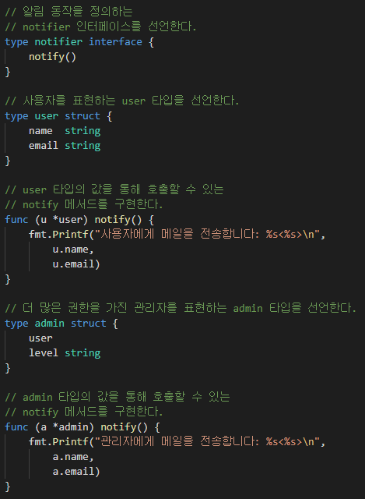
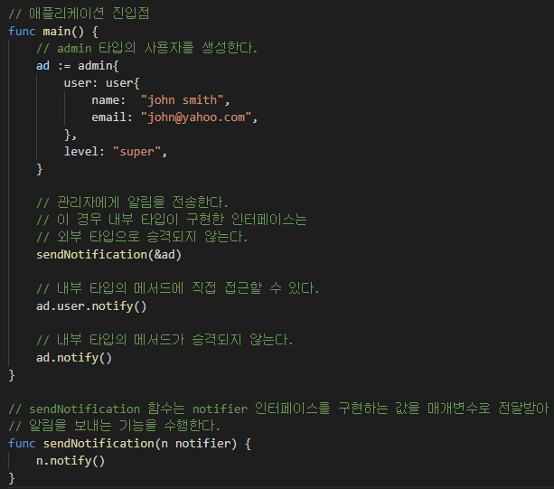
5.5 타입 임베딩(type embedding)
외부 타입이 내부 타입의 인터페이스 구현을 사용하지 않고 직접 인터페이스를 구현한 예제
Admin 타입이 notifier 인터페이스를 직접 구현
외부 타입이 메서드를 구현하면 내부 타입이 구현한 메서드는 외부 타입으로 승격되지 않는다.
하지만 내부 타입은 항상 그 자체로 존재하기 때문에 내부 타입의 구현 메서드를 직접 호출하는 것은 가능

Slide 45
5.6 외부 노출 식별자와 비노출 식별자
식별자의 노출에 대한 규칙은 좋은 API 디자인과 관련해 아주 중요한 부분
Go는 패키지에 선언한 식별자를 외부에 노출하거나 숨기는 것을 지원
경우에 따라 타입이나 함수, 혹은 메서드가 패키지의 공용 API처럼 노출되어서는 안되는 경우가 존재
이런 경우에는 패키지 외부의 코드로부터 식별자들을 내부로 숨길 수 있는 방법이 필요
이러한 식별자들은 비노출 식별자(unexporting identifier)로 선언

Slide 46
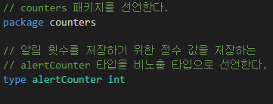
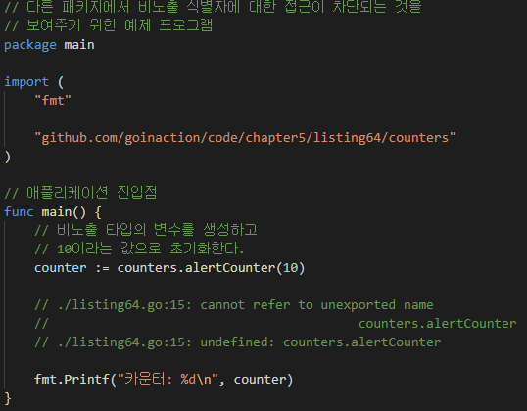
5.6 외부 노출 식별자와 비노출 식별자
별도의 패키지에 코드를 작성할 때는 패키지의 이름과 코드를 저장할 폴더의 이름을 동일하게 사용
Go와 관련된 모든 도구들은 이 규칙을 따름으로 준수하는 것이 좋음
식별자의 이름을 소문자로 시작하면 패키지 외부에 노출되지 않음 -> 비노출 식별자

Slide 47
5.6 외부 노출 식별자와 비노출 식별자
비노출 타입의 타입 값을 생성하려고 시도
하지만 비노출 타입이기 때문에 참조할 수 없음 -> 컴파일 에러 발생, 정의되지 않은(undefined) 식별자로 인식
대문자로 변경하면 컴파일러 오류가 발생하지 않음

Slide 48
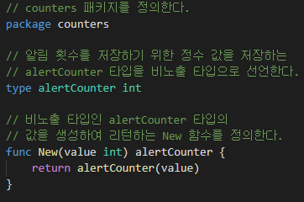
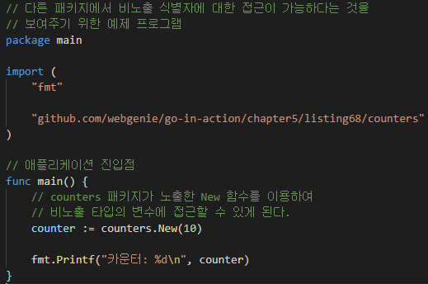
5.6 외부 노출 식별자와 비노출 식별자
변경된 예제
alertCounter 타입은 비노출 타입
팩토리 함수에 New라는 이름을 지정하는것 역시 Go의 규칙
비노출 타입의 값을 생성하여 호출자에게 리턴

Slide 49
5.6 외부 노출 식별자와 비노출 식별자
alertCounter 타입은 비노출 타입
New 함수가 리턴하는 값은 비노출 타입의 값이지만 이 값에 접근이 가능하여 비노출 타입의 변수 생성 가능
노출이 되든 안 되든 식별자는 값이 아니기 때문
단축 변수 선언자는 타입을 추정하여 비노출 타입의 변수를 생성할 수 있기 때문

Slide 50
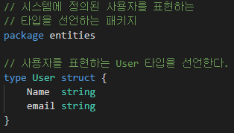
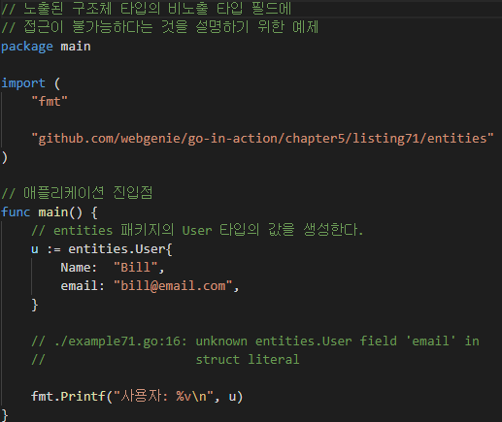
5.6 외부 노출 식별자와 비노출 식별자
구조체 타입의 필드에 적용되는 예제
Name은 외부로 노출 가능
Email은 비노출 필드로 정의

Slide 51
5.6 외부 노출 식별자와 비노출 식별자
구조체 타입의 필드에 적용되는 예제
비노출 필드인 email 필드를 초기화하려고 하면 컴파일러 오류 발생
비노출 식별자이므로 패키지 외부에서는 접근이 불가능

Slide 52
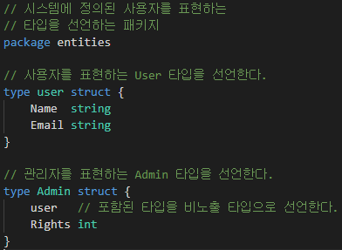
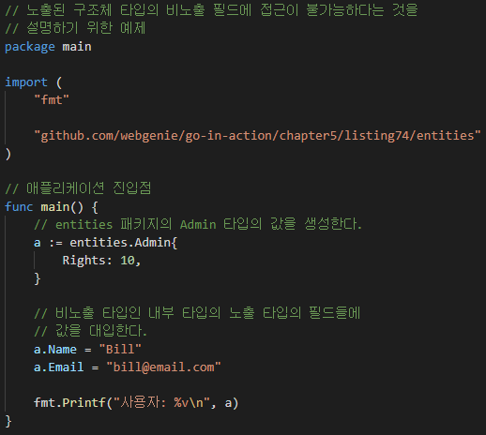
5.6 외부 노출 식별자와 비노출 식별자
포함된 타입에 대한 노출 및 비노출의 동작
외부에 노출되지 않는 구조체 타입
외부로 노출이 가능한 필드

Slide 53
5.6 외부 노출 식별자와 비노출 식별자
포함된 타입에 대한 노출 및 비노출의 동작
User 타입은 비노출 타입이기 때문에 구조체 리터럴을 이용하여 내부 타입을 초기화할 수 없음
그러나 내부 타입이 비노출 타입이라 하더라도 내부 타입에 선언된 필드들은 외부로 노출이 가능
내부 타입의 식별자들은 외부 타입으로 승격되기 때문에 내부 타입에 선언된 식별자들은 외부 타입의 값을 통해 접근 가능

Slide 54
5.7 요약
사용자정의 타입은 struct 키워드를 이용하여 선언 혹은 기존의 타입을 기반으로 정의할 수 있음
사용자정의 타입에는 메서드를 선언하여 행위를 부여할 수 있음
모든 타입은 기본형 또는 비기본형 성질을 가짐
인터페이스는 행위를 선언하는 동시에 다형성을 지원하기 위한 타입
타입 임베딩을 이용하면 타입을 상속하지 않고도 타입을 확장할 수 있음
식별자는 패키지 외부로 노출되는 것과 노출되지 않는 것으로 구분할 수 있음

